Slide 1
Maquettage d'un site vitrine
une présentation de la différence entre : zoning ,wireframe, maquette,prototype et mockup

Slide 2
Qu’est-ce que le Zoning ?
Le zoning est une schématisation grossière de ce que sera la future page web. On utilise des blocs pour déterminer où se trouveront les contenus et fonctionnalités. Cette étape a généralement lieu après la création d’une arborescence, il arrive quelquefois qu’elle soit réalisée en parallèle.
Définir l’organisation générale des pages est l’occasion de présenter une première approche au client ou décisionnaire. Celui-ci pourra alors valider ou réajuster les grands axes avant la réalisation des wireframes.
Les grandes zones de contenus et autres éléments doivent être cohérents sur la page. Il n’est pas rare que les souhaits initiaux soient inadaptés, par exemple une page d’accueil surchargée d’informations. C’est lors du zoning qu’est effectué ce premier débroussaillage.

Slide 3
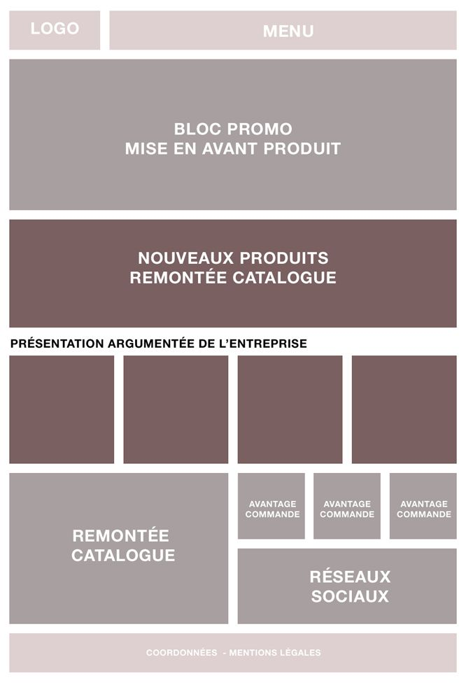
Pour résumer,un zoning c’est:
Schématisation grossière
Représenter rapidement les differentes pages
Déterminer le contenu de chaque page
De presenter une première approche

Slide 4
Qu’est-ce qu’un Wireframe ?
Le wireframe est la suite logique du zoning. Chaque bloc réalisé lors de l’étape précédente se voit doté d’image(s), de texte(s) ou de vidéo(s). Ce contenu peut être fictif car les informations finales ne sont pas toujours connues à ce stade du projet.
L’objectif est de définir l’organisation des éléments et des formes sans travailler l’aspect visuel, le graphisme n’interviendra que plus tard. On se base davantage sur les standards et souhaits ergonomiques pour orienter la réflexion.
Là encore, un échange avec le client est nécessaire pour valider les avancées. Le wireframe, en bon outil de communication, l’aide à se projeter. Il évite surtout la rédaction d’un cahier des charges fonctionnel où les besoins peuvent être incomplets ou mal définis, ce qui entrainerait une refonte coûteuse de la plateforme finale. Les wireframes jouent le même rôle en présentant chaque fonctionnalité et spécification associée.

Slide 5
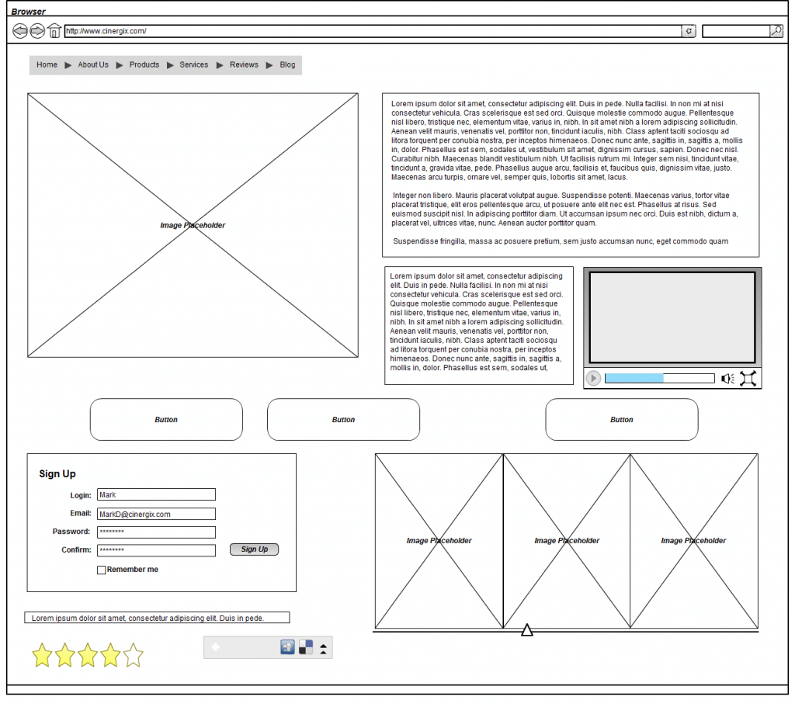
Pour résumer,un wireframe c’est:
Maquette basse definition
Organiser les différents éléments et forms
Orienté réflexion en respectant l’ergonomie
Présenter l’ensemble des fonctionnalités et les specifications qui sont associées

Slide 6
Qu’est-ce qu’un Mockup ?
Un mockup est une image d’interface qui a été transformée en page HTML dynamique et navigable (opération réalisée via des logiciels de conception d’interfaces). Ce nouveau format autorise l’insertion de liens vers des pages notamment. Il permet aussi de rendre un formulaire fonctionnel afin d’effectuer des simulations. Grâce à l’intégration des exigences techniques, les messages de confirmation ou d’erreur apparaissent. Autant d’actions, qui, même si elles restent sommaires, sont utiles au client pour se projeter davantage.

Slide 7
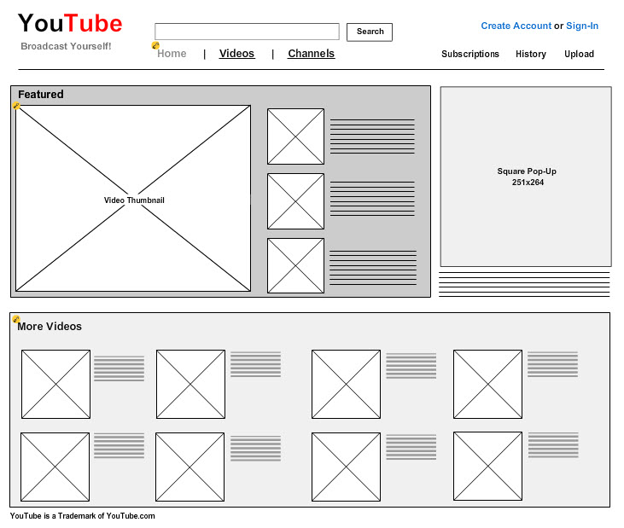
Pour résumer,un Mockup c’était:
Un wireframe HTML au format interactif
Aujourd’hui un mockup c’est :
Un modèle d’une interface utilisateur présenté dans la vie réelle

Slide 8
La sémantique autour de l’expression “maquette de site web” est assez vaste. Autrement dit, on se retrouve souvent avec plusieurs expressions techniques dès les premières recherches. Il s’agit par exemple de mockup, wireframe, zoning, maquette graphique, ergolayout, interfaçage graphique et bien d’autres. Il est donc difficile de savoir par quoi commencer et quoi faire lorsque vous n’êtes pas du domaine. Pour simplifier les choses, je vais classer ces différents termes dans deux réalités distinctes.
Qu’est-ce qu’une
Maquette ?

Slide 9
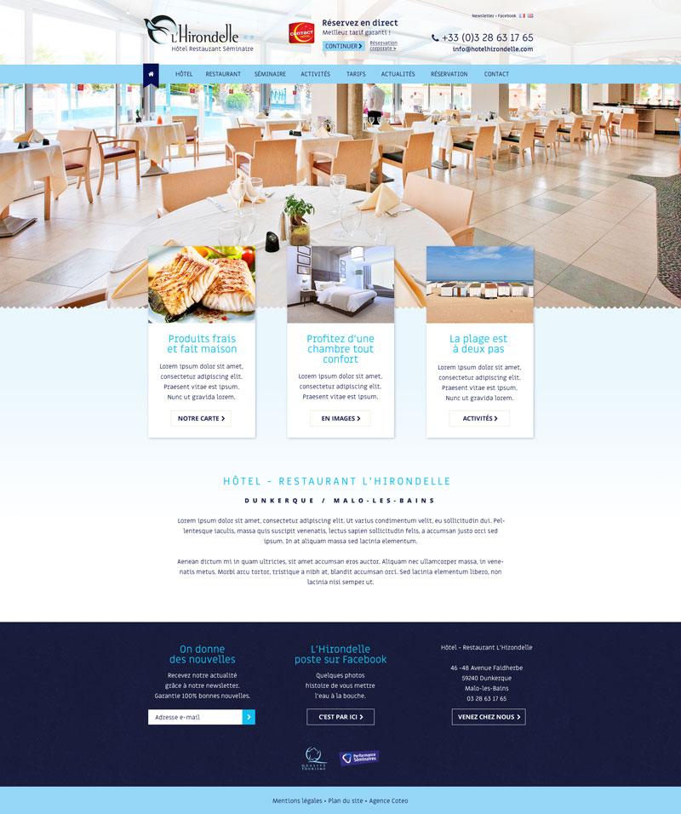
Pour résumer,une Maquette c’est :
La representation graphique du produit digital
Validation de tous les aspects visuels
Donne un très bon aperçu du produit final

Slide 10
Un prototype vient valider les technologies en rendant les interfaces fonctionnelles, tout est testé pour détecter d’éventuels problèmes. Ce concept remonte à bien avant internet, un inventeur devant s’assurer que son objet fonctionne correctement avant de le commercialiser. Le but n’est pas d’inciter le testeur à acheter le produit, il doit seulement le rendre meilleur. Un prototype permet également d’aller démarcher d’éventuels investisseurs.
Qu’est-ce qu’un
Prototype ?

Slide 11
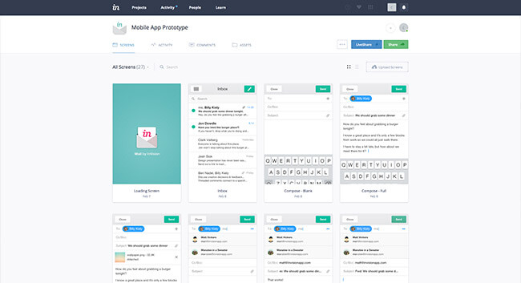
Pour résumer,un Prototype c’est :
Une simulation du future produit digital
Le prototype est interactif
Il peut être réalisé de différentes façons
Il peut être exécuter à différents moments

Slide 12
L’erreur classique faite par de nombreuses personnes consiste à se jeter en priorité sur la conception graphique et le design d’un site Internet, sans attacher suffisamment d’importance à son ergonomie. Cette erreur a souvent un coût : en temps, en énergie et bien sûr en argent, un beau design devant généralement être refait s’il ne permet pas de bien présenter tout le contenu.
Les étapes de zoning, de wireframe sont indispensables dans le processus de la réalisation d’un site Internet, et il faut donc y porter une attention particulière. Plus le projet est grand, plus ces outils prennent une place importante, dans la mesure où ils facilitent la conception des projets.
Conclusion

